Slide 1
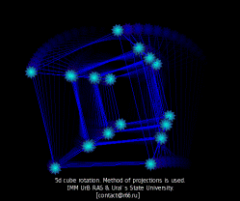
ПРОЕКТ СРЕДЫ РАЗРАБОТКИ СПЕЦИАЛИЗИРОВАННЫХ СИСТЕМ ВИЗУАЛИЗАЦИИ
П.А. Васёв
ИММ УрО РАН, Екатеринбург
XII Международный семинар «Супервычисления и математическое моделирование»
РФЯЦ-ВНИИЭФ, Саров
2010

Slide 2
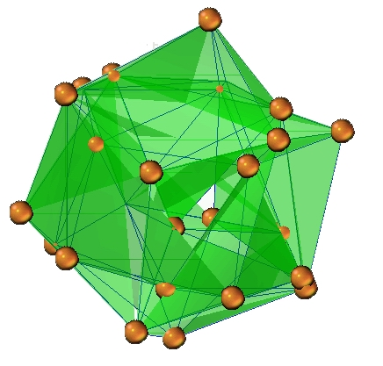
На пути к пониманию
Вычисления
Результаты вычислений
Визуализация

Slide 3
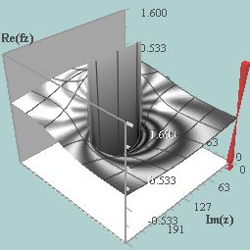
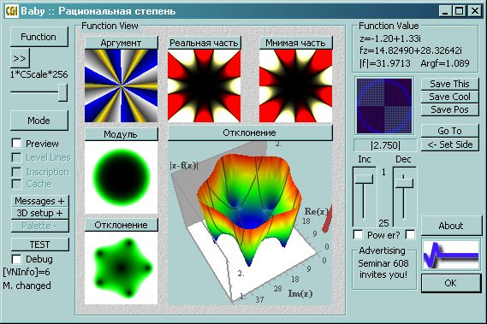
Средства визуализации
Универсальные системы
Системы визуализации предметной области или особых сущностей
Специализированные системы

Slide 4
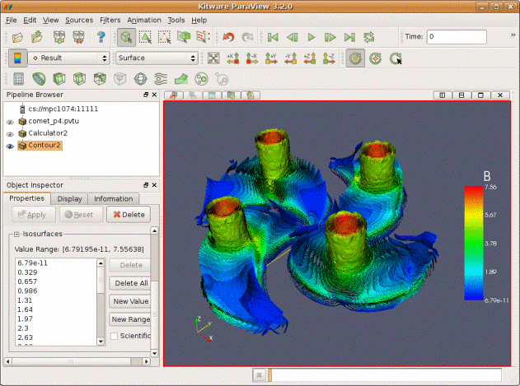
Универсальные системы
Преимущества
Существуют
Богатый набор видов отображения
Недостатки
Перегружены функциональностью
Не учитывают нюансов, не все можно настроить или внедрить

Slide 5
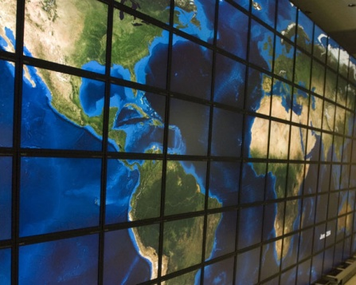
Предметные системы
Преимущества
Подходящие виды отображения с учетом нюансов
Недостатки
Существуют только для популярных классов задач

Slide 6
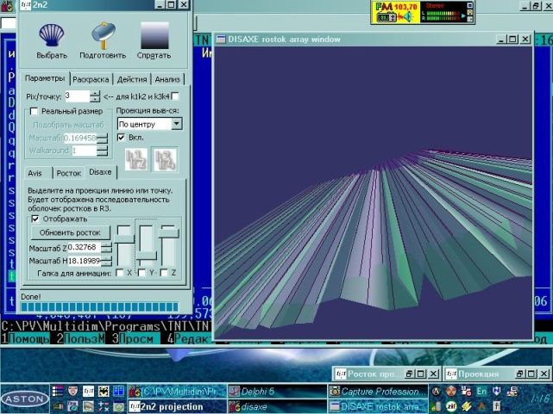
Специализированные системы
Преимущества
Учитывают все нюансы задачи и пожелания пользователя
Недостатки
Стоимость разработки - высока

Slide 7
Визуализация результатов вычислений
Вычисления
Результаты вычислений
Визуальные сущности
Изображение
- Визуализация
Взаимодействие с пользователем
Настройка представления
Вид
отображения
Рендеринг

Slide 8
Этапы разработки специализированных систем
Стадия 1: проектирование
Выявление цели визуализации
Выявление объектов визуализации
Разработка видов отображения
Проектирование взаимодействия с пользователем
Стадия 2: ...

Slide 9
Стадия 2: техническая разработка
Подбор окружения исполнения (язык, платформа, оконная система) (MFC, .NET Forms, WPF, VCL, Qt)
Выбор графической библиотеки (OpenGL, DirectX, WPF, etc) или среды рендеринга (VTK, OGRE, Open Inventor etc),
Программирование загрузки данных и их преобразование в визуальные сущности
Реализация алгоритмов рендеринга и
взаимодействия для требуемых визуальных сущностей,
Реализация управления представлением визуальных сущностей.
Реализация настройки сцены.
Программирование оконного интерфейса, возможностей по настройке системы.

Slide 10
Стадия 2: техническая разработка
Подбор окружения исполнения (язык, платформа, оконная система) (MFC, .NET Forms, WPF, VCL, Qt)
Выбор графической библиотеки (OpenGL, DirectX, WPF, etc) или среды рендеринга (VTK, OGRE, Open Inventor etc),
Программирование загрузки данных и их преобразование в визуальные сущности
Реализация алгоритмов рендеринга и
взаимодействия для требуемых визуальных сущностей,
Реализация управления представлением визуальных сущностей.
Реализация настройки сцены.
Программирование оконного интерфейса, возможностей по настройке системы.

Slide 11
Техническая разработка: что меняется от системы к системе
Загрузка данных и преобразование их в визуальные сущности
И управление этим процессом со стороны пользователя
Подбор окружения исполнения (MFC, .NET Forms, WCF, VCL, Qt etc),
Выбор графической библиотеки (OpenGL, DirectX etc) или среды рендеринга (VTK, OGRE, Open Inventor etc),
Программирование загрузки данных и преобразование в визуальные сущности
Реализация алгоритмов рендеринга и
взаимодействия для требуемых визуальных сущностей,
Реализация управления представлением визуальных сущностей.
Реализация настройки сцены.
Программирование оконного интерфейса, возможностей по настройке системы.

Slide 12
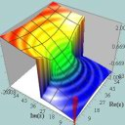
Среда разработки специализированных систем
Инструмент для специалиста или «продвинутого» пользователя
Содержащий стандартные решения всех повторяющихся задач
Позволяющий настраивать различные аспекты – загрузки, преобразования, настройки отображения (сущностей и сцены), рендеринга.

Slide 13
Элементы среды
Расширяемое ядро по отображению различных визуальных сущностей
Расширяемый набор средств обработки данных
Язык сценариев
Возможность настройки пользовательского интерфейса

Slide 14
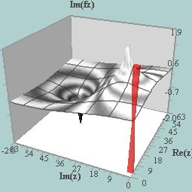
Типовой сценарий разработки
1. Реализовать функцию загрузки данных и их преобразования в визуальные сущности
2. Передать систему пользователю.
function load( File f )
{
while (!feof()) {
double tri[9] = f.readline.split
scene.add_triangle( tri )
}
return 0;
}

Slide 15
В результате даже 5-10 строк(!!!) кода пользователь сможет:
Загружать свои собственные файлы.
Управлять с помощью мыши раскраской, прозрачностью etc визуальных сущностей, настраивать оси и подписи.
Настраивать положение камеры.
Управлять движением камеры и создавать видеофайлы.
Сохранять проект и применять к нему новые данные (проекты-шаблоны).
Экспортировать её в различных форматах, в т.ч. в высоком разрешении, а также например в PDF3D.

Slide 16
Типовой сценарий разработки 2
1. Реализовать функцию загрузки данных и их преобразования в визуальные сущности
2. Описать дополнительные элементы управления и функции обработки событий от них (фильтрация данных, модификация визуальных сущностей, их параметров, управление сценой и т.д.)

Slide 17
Отличия от универсальных систем
Среда настраивается на конкретную задачу визуализации
Убираются все лишние кнопки и добавляются новые
Полностью управляемая загрузка данных
Управляемое взаимодействие с пользователем
Работа на уровне настройки, без перекомпиляции

Slide 18
Выбор технологии для среды
С++, Qt, OpenGL, *
Поддержка скриптов: Jscript
Элементы управления: Webkit, Qt
C#, WPF, WPF, *
Поддержка скриптов: C#
Элементы управления: WPF

Slide 19
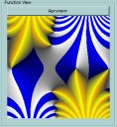
В перспективе
Параллельный рендеринг*
Удалённая визуализация*
Онлайн-визуализация
Различные встроенные визуальные сущности и методы фильтрации и преобразования данных
Расширенные возможности по анимации
Обмен сущностями и фильтрами на уровне скриптов

Slide 20
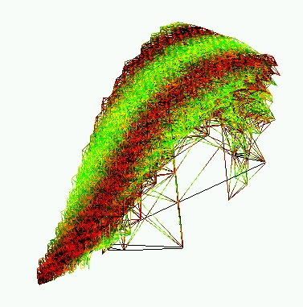
Вопросы к сообществу
Мнения относительно технологий
Мнения относительно перспективности проекта
Мнения относительно сфер применения

Slide 21
Информация о проекте: cv.imm.uran.ru
ИММ УрО РАН, Екатеринбург
XII Международный семинар «Супервычисления и математическое моделирование»
РФЯЦ-ВНИИЭФ, Саров
2010

